Slide 1

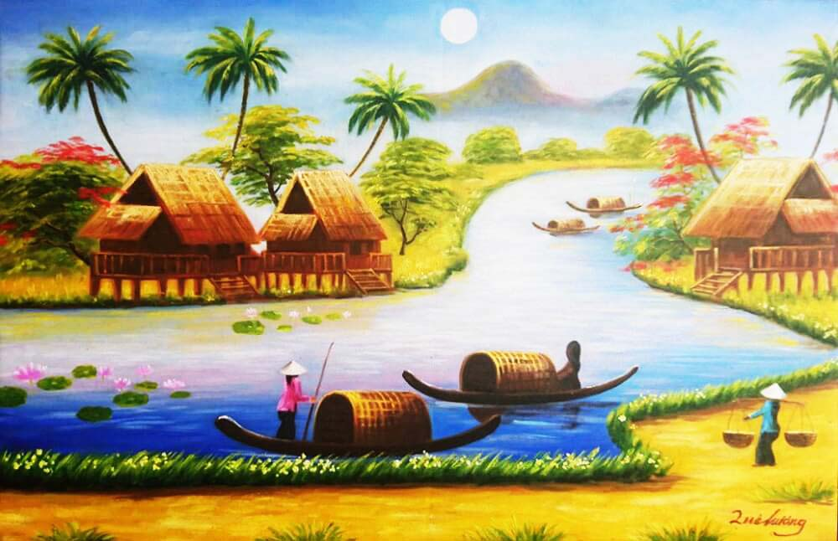
TRƯỜNG THCS NGUYỄN VĨNH NGHIỆP
Chào mừng các em đến với tiết học hôm nay
Ngữ Văn 6

Slide 2

KHỞI ĐỘNG
CHỮ
BÍ MẬT

Slide 3





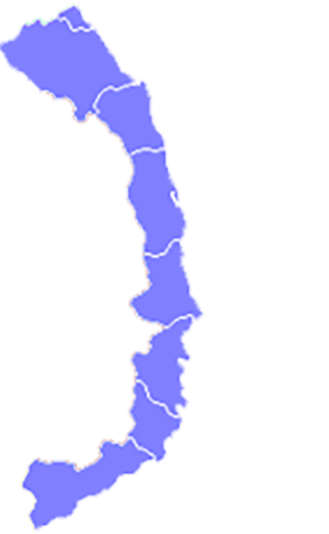



Đông Bắc Bộ
Tây Bắc Bộ
Đồng Bằng Sông Hồng
Bắc Trung Bộ
Quần Đảo Hoàng Sa
Tây Nguyên
Nam Trung Bộ
Quần Đảo Trường Sa
Đông Nam Bộ
Đồng Bằng Sông Cửu Long

Slide 4
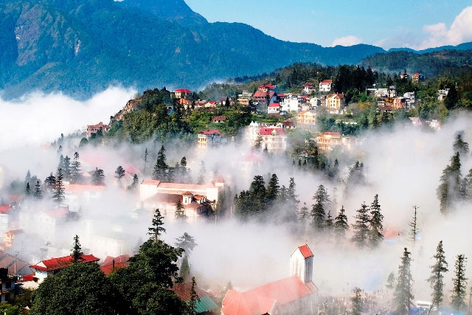
Tỉnh gì có đỉnh Xi Păng
Sa Pa mây trắng dung dăng bốn mùa?
LÀO CAI

Slide 5
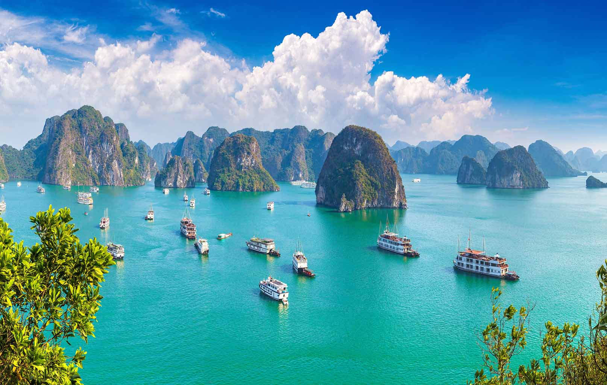
Tỉnh gì xứ sở vàng đen
Có chùa Yên Tử mây chen thông ngàn
Có Hạ Long đẹp tuyệt trần
Một lần đến vạn muôn lần mê say?
QUẢNG NINH

Slide 6
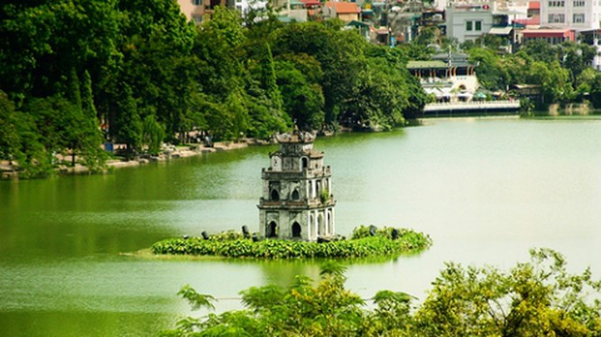
Thành phố xanh hoà bình
Soi bóng dòng sông đổ
Lịch sử ngàn năm qua
Bao dấu son còn đó
Đây Ba Đình, Đống Đa
Đây Hồ Gươm, Tháp Bút
Mãi mãi bản hùng ca?
HÀ NỘI

Slide 7
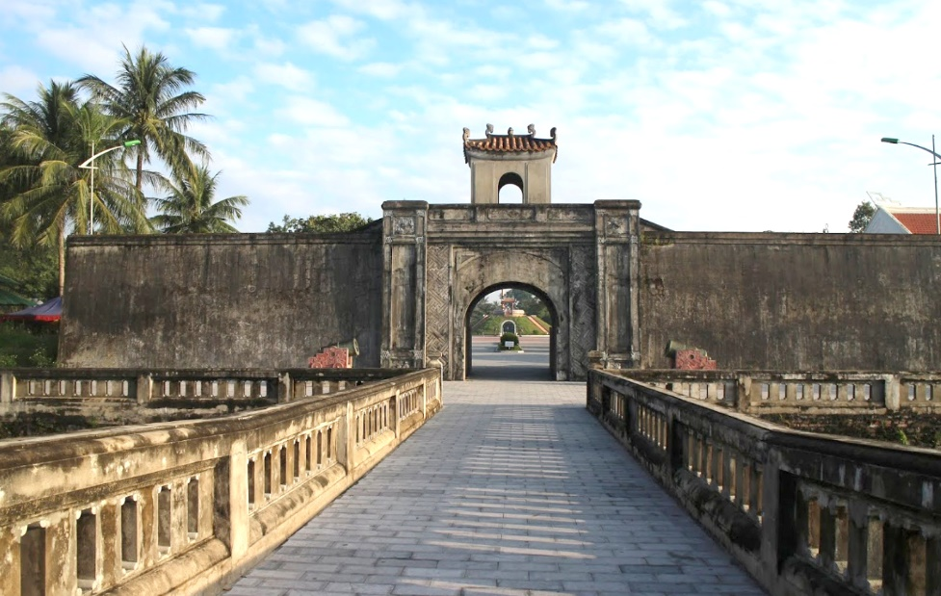
Tỉnh gì có cầu Hiền Lương
Trăm năm còn mãi nhớ thương một thời
Có sông Bến Hải xanh trời
Có Thành Cổ vọng muôn đời tráng ca?
QUẢNG TRỊ

Slide 8
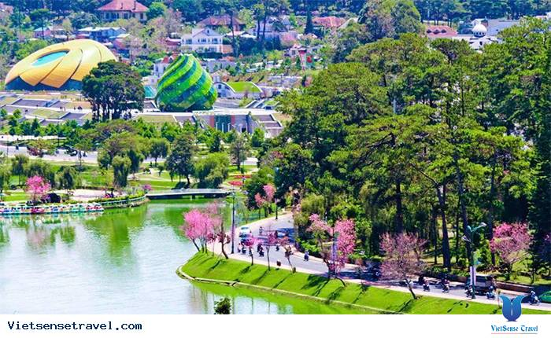
Đường lên bát ngát thông reo
Ở đâu thung lũng tình yêu sương mờ?
ĐÀ LẠT

Slide 9
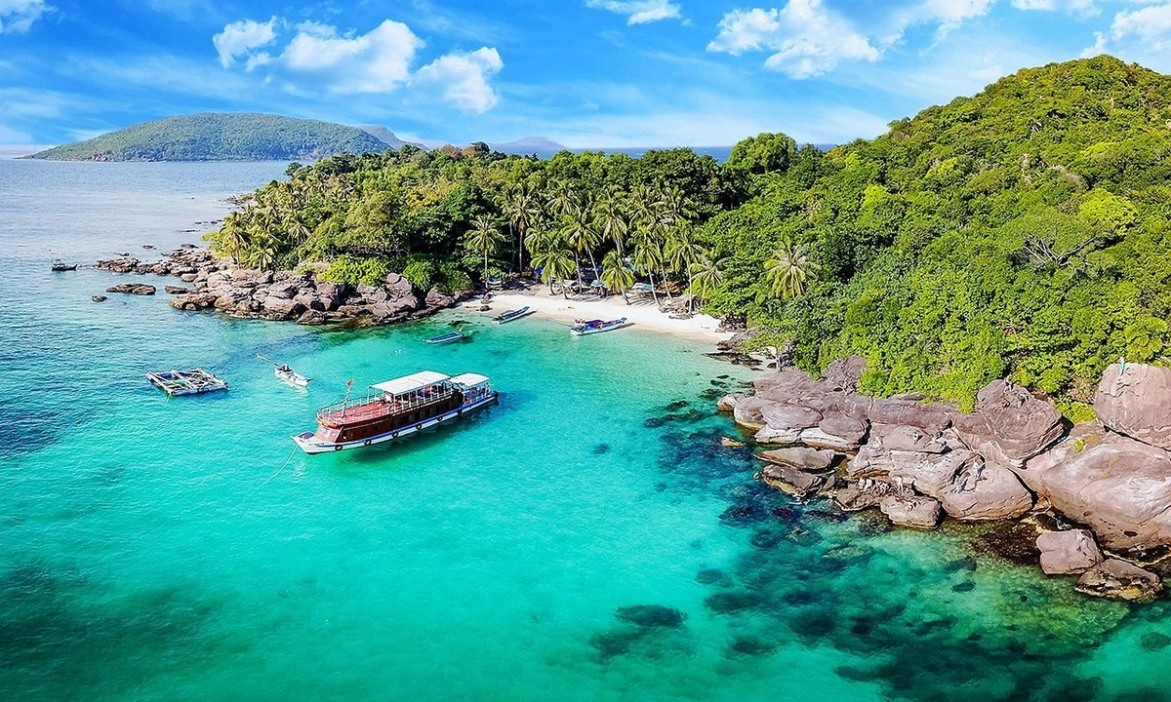
Đảo gì nơi xưa ấy
Là địa ngục trần gian
Bao nhiêu người yêu nước
Xiềng xích vẫn bền gan
Mỗi lần về thăm đảo
Nhớ chị Sáu muôn vàn?
CÔN ĐẢO

Slide 10
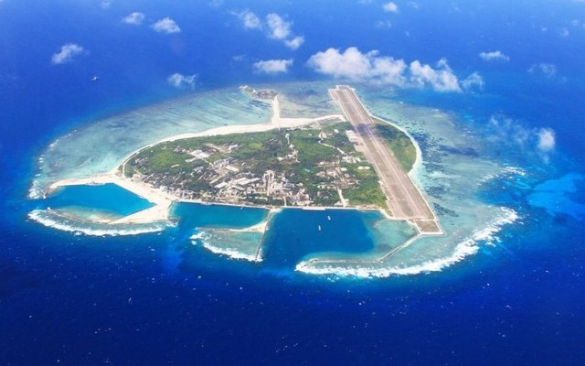
Hoàng Sa thuộc thành phố gì
Em nào biết được xin ghi sổ vàng?
ĐÀ NẴNG

Slide 11
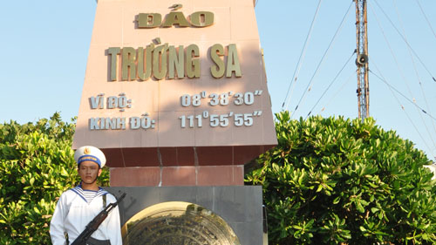
Trường Sa quần đảo tự hào
Gắn liền hành chính tỉnh nào, đố em?
KHÁNH HOÀ

Slide 12


Bài 3: Vẻ đẹp quê hương
Văn bản 1: NHỮNG CÂU HÁT DÂN GIAN
VỀ VẺ ĐẸP QUÊ HƯƠNG
(Theo Văn học dân gian – Những tác phẩm chọn lọc)
I. Chuẩn bị đọc
II. Trải nghiệm cùng văn bản
III. Suy ngẫm và phản hồi

Slide 13

I. CHUẨN BỊ ĐỌC
Cụm từ “Vẻ đẹp quê hương” thường khiến em nghĩ đến điều gì?

Slide 14



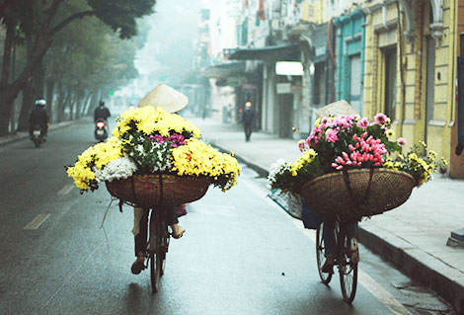
II.TRẢI NGHIỆM CÙNG VĂN BẢN

Slide 15

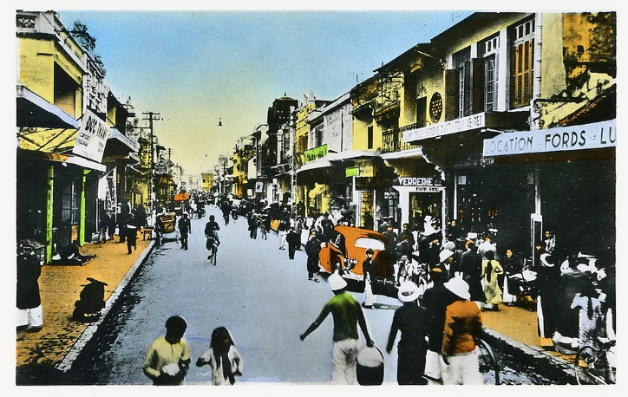
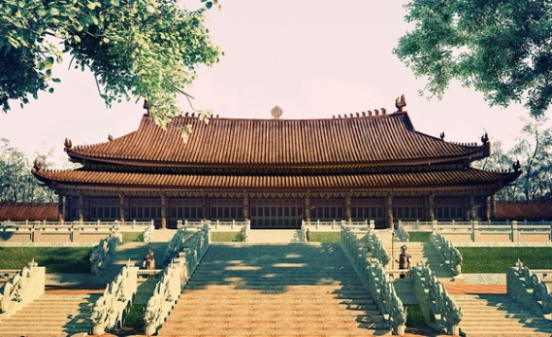
Hình ảnh kinh thành Thăng Long được gợi lên trong bài ca dao 1 có điểm gì đặc biệt? Những từ ngữ như “ phồn hoa thứ nhất Long Thành” “ Người về nhớ cảnh ngẩn ngơ” đã góp phần thể hiện sắc thái cảm xúc gì của tác giả về đất Long Thành?

Slide 16
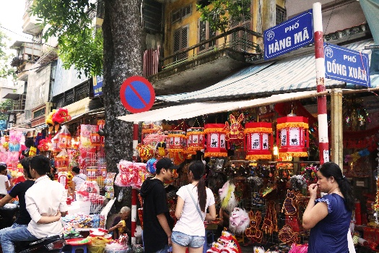
1. Bài ca dao 1
- Bức tranh phố phường Thăng Long
+ Tên phố: Hàng Bồ, Hàng Bạc, Hàng Gai,…
→ Gắn liền với đặc trưng nghề nghiệp.
+ Liệt kê
+ So sánh: phố – mắc cửi, đường – bàn cờ.
Sự sầm uất, đông đúc, giàu có
Sự am hiểu về vùng đất Thăng Long
Niềm tự hào về mảnh đất “nhất kinh kì”

Slide 17
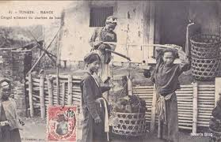
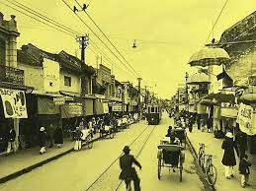
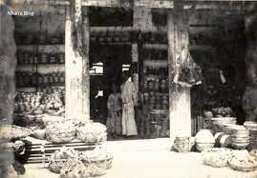
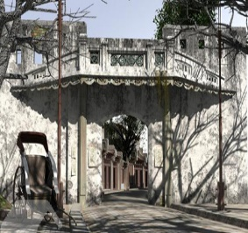
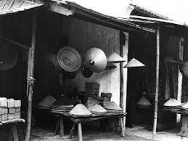
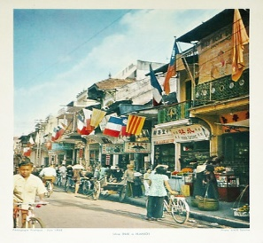

Slide 18
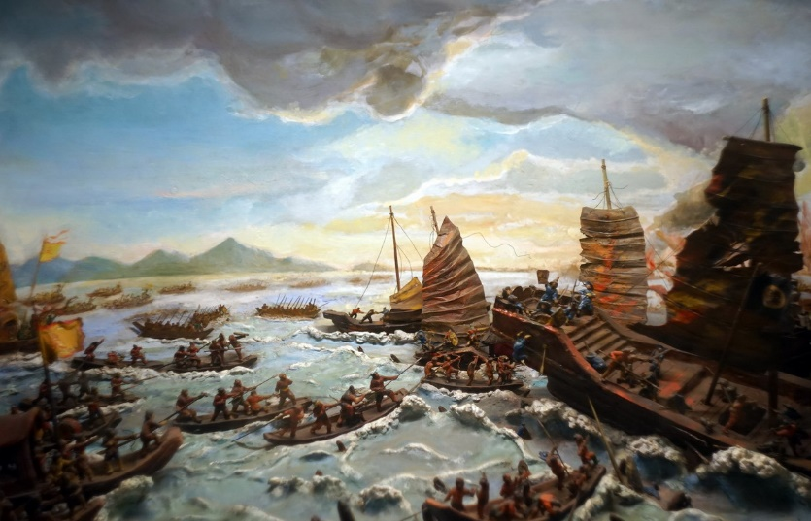
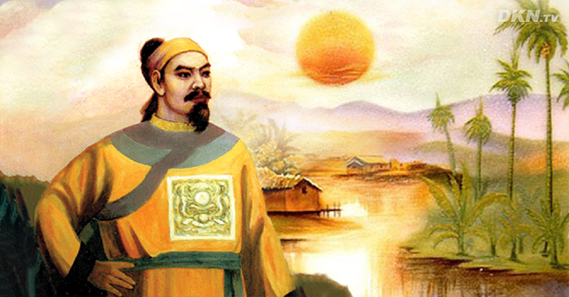
Bài ca dao 2 giới thiệu vẻ đẹp gì của quê hương?Cảm xúc của tác giả dân gian về quê hương được thể hiện như thế nào qua hai bài ca dao này?

Slide 19
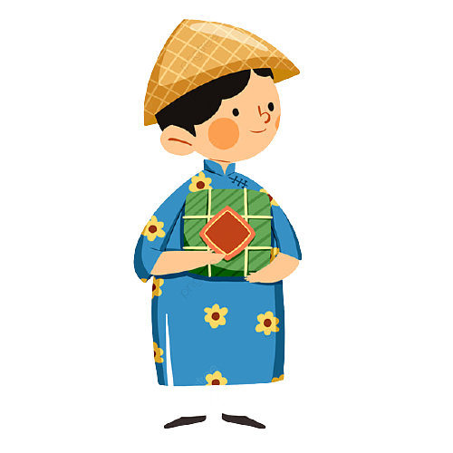

2. Bài ca dao 2
- Hình thức: đối đáp
- Niềm tự hào về truyền thống đánh giặc giữ nước
- Tình yêu đối với quê hương, đất nước
Sâu nhất là sông Bạch Đằng…, cao nhất là núi Lam Sơn…
Sông nào sâu nhất, núi nào cao nhất?

Slide 20

Em cảm nhận như thế nào về vẻ đẹp của vùng đất Bình Định qua bài ca dao 3?
Xác định và nêu hiệu quả của biện pháp tu từ được sử dụng trong hai câu lục bát:
“ Bình Định có núi Vọng Phu,
Có đầm Thị Nại, có cù lao Xanh”

Slide 21
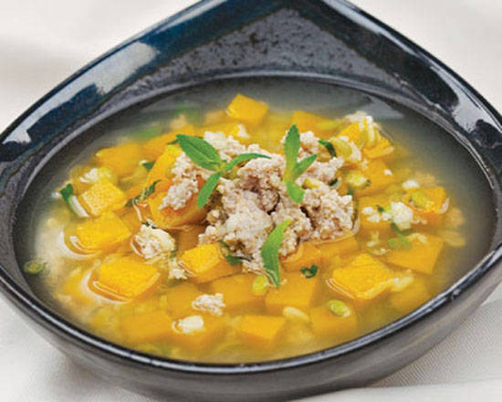
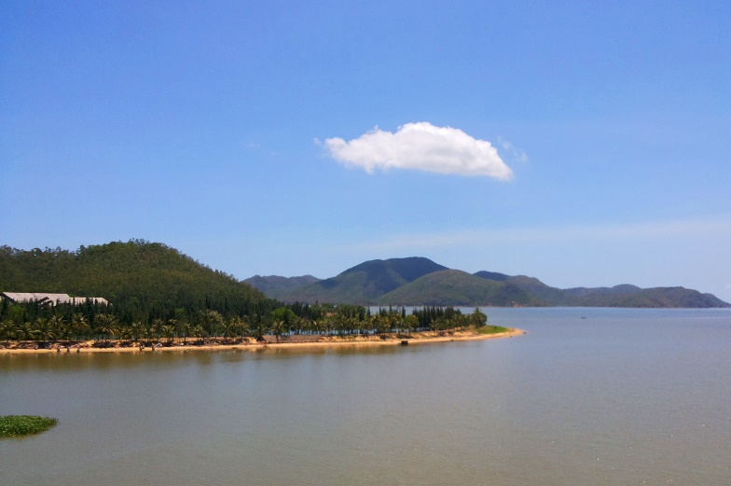
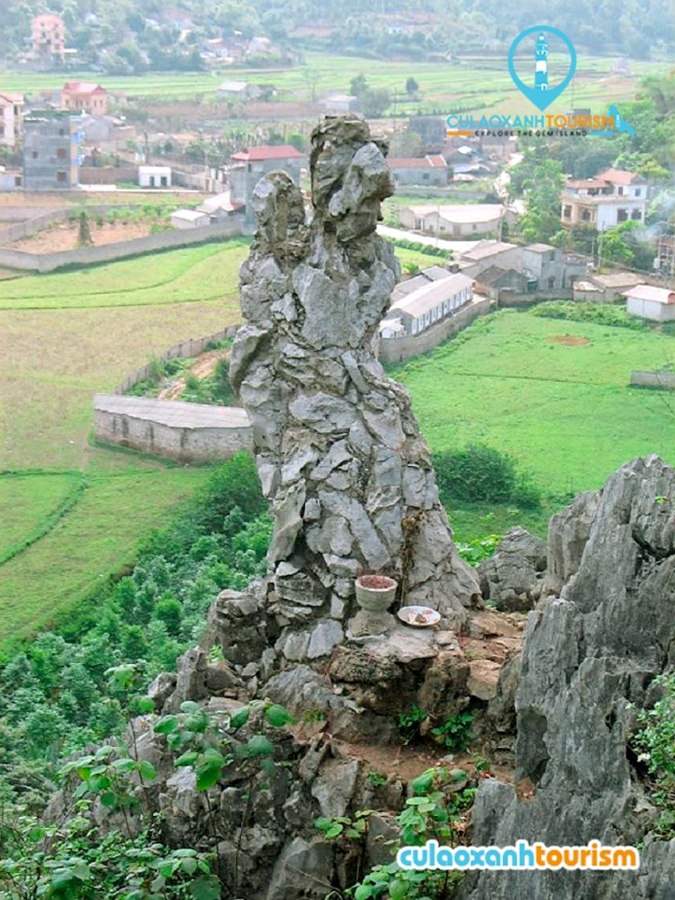
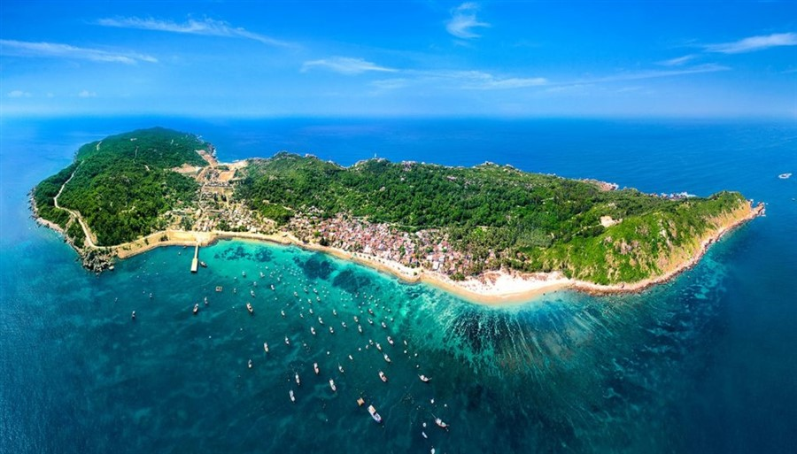
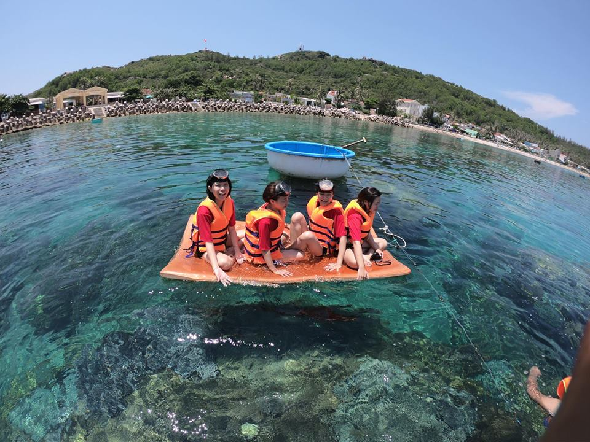
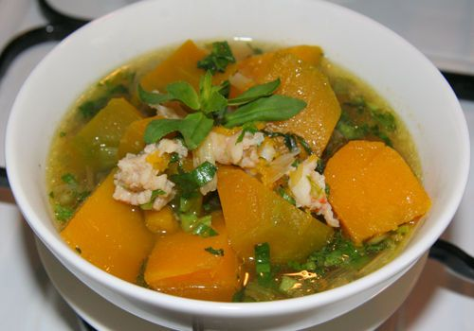
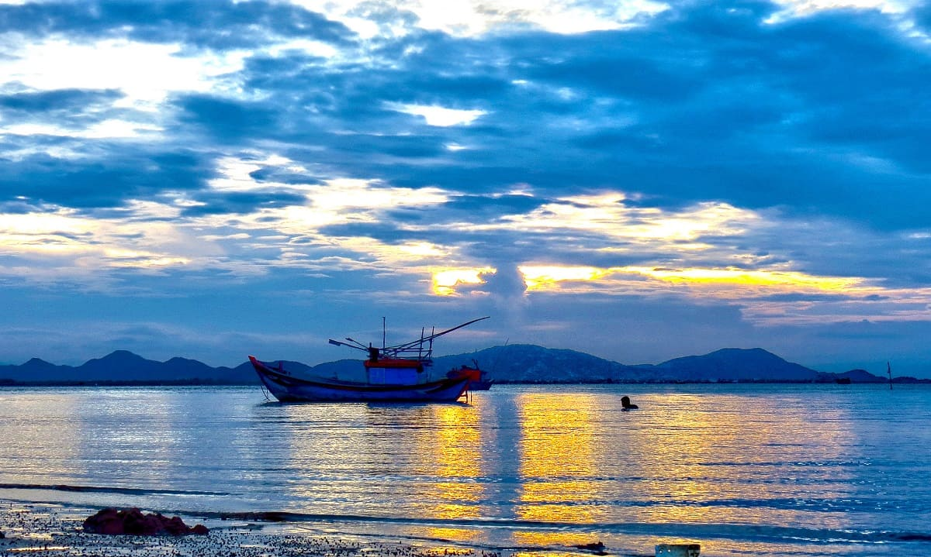
3. Bài ca dao 3
- Vẻ đẹp của vùng đất Bình Định
+ Núi Vọng Phu: ca ngợi lòng thuỷ chung, son sắt của người phụ nữ.
+ Đầm Thị Nại: gợi nhắc chiến công lừng lẫy của nghĩa quân Tây Sơn.
+ Cù lao Xanh: cảnh sắc thiên nhiên tươi đẹp.
+ Bí đỏ nấu canh nước dừa: món ăn dân dã đặc trưng riêng.

Slide 22
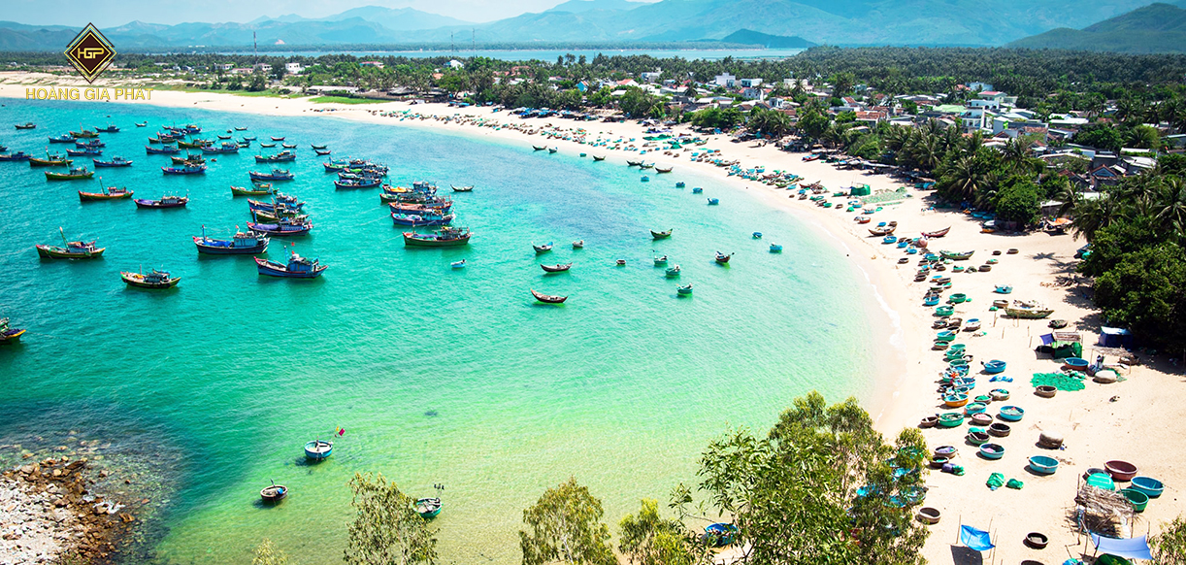
3. Bài ca dao 3
- Vẻ đẹp của vùng đất Bình Định
- Nghệ thuật: điệp từ “có”
- Ý nghĩa:
+ Gợi ra cảnh trí thiên nhiên, non nước.
+ Vẻ đẹp tâm hồn, cốt cách, truyền thống, văn hoá vùng đất Bình Định.

Slide 23

Em hãy chỉ ra đặc điểm của thể thơ lục bát trong bài ca dao 3?
Đặc điểm thể loại thơ lục bát | Biểu hiện qua bài ca dao số 3
Số dòng thơ
Số tiếng trong từng dòng
Vần trong các dòng thơ
Nhịp thơ của từng dòng

Slide 24
Đặc điểm thể thơ lục bát qua bài ca dao:
Đặc điểm thể loại thơ lục bát | Biểu hiện qua bài ca dao số 3
Số dòng thơ | 4 dòng (2 dòng lục, 2 dòng bát)
Số tiếng trong từng dòng | Mỗi dòng lục có 6 tiếng, mỗi dòng bát có 8 tiếng
Vần trong các dòng thơ | Phu – cù, xanh – canh – canh
Nhịp thơ của từng dòng | Dòng 1: 2/4, dòng 2: 4/4, dòng 3: 4/2, dòng 4: 4/4

Slide 25
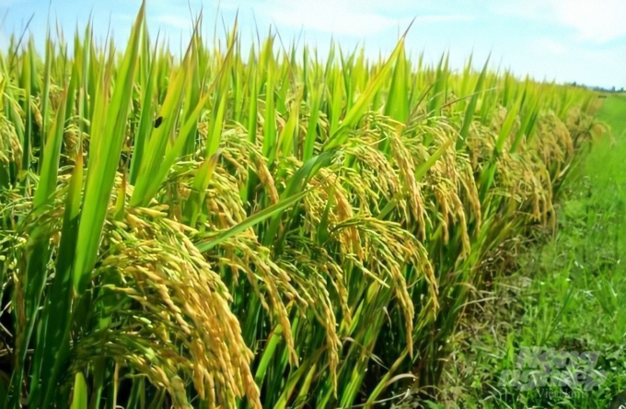
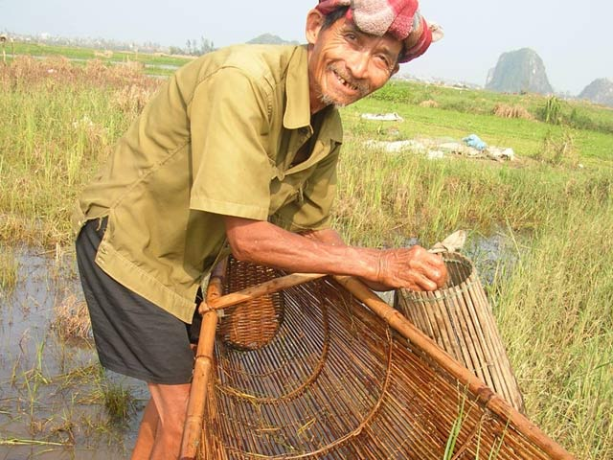
Những hình ảnh “cá tôm sẵn bắt, lúa trời sẵn ăn” thể hiện đặc điểm gì của vùng Tháp Mười? Từ đó cho biết tình cảm của tác giả đối với vùng đất này.

Slide 26
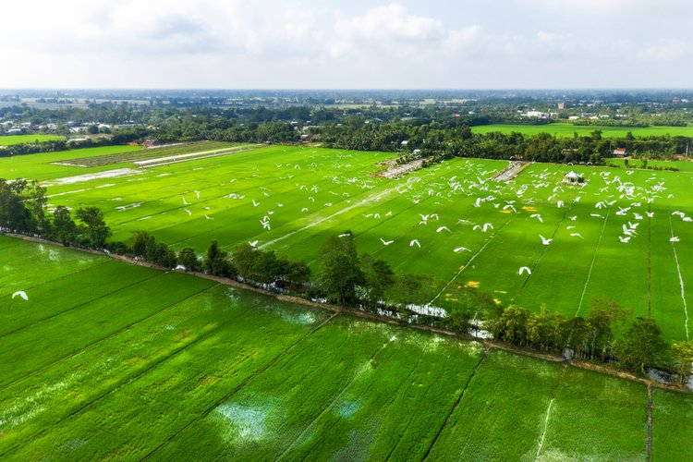
4. Bài ca dao 4
- Hình ảnh: “Cá tôm sẵn bắt, lúa trời sẵn ăn”
→ Sự trù phú về sản vật mà thiên nhiên đã hào phóng ban tặng cho vùng Đồng Tháp Mười.
- Nghệ thuật: điệp từ “sẵn” → nhiều, sẵn có.
👉 Niềm tự hào về sự giàu có, trù phú của thiên nhiên vùng sông nước.

Slide 27

Những vẻ đẹp nào của quê hương đất nước được thể hiện xuyên suốt 4 bài ca dao? Qua đó, tác giả dân gian thể hiện tình cảm gì với quê hương?

Slide 28
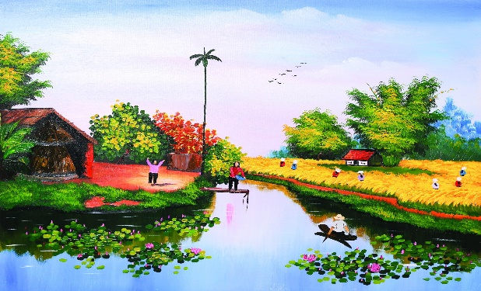

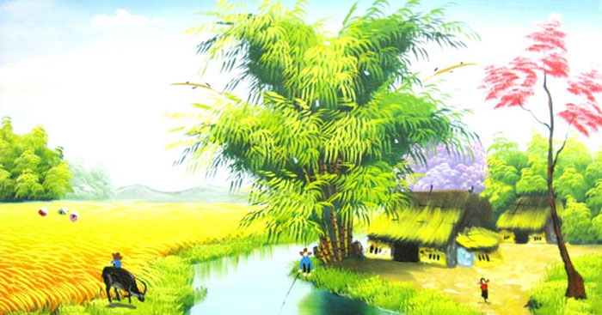
5. Hình ảnh quê hương qua những câu hát dân gian
- Vẻ đẹp thiên nhiên, cảnh vật;
- Vẻ đẹp con người, truyền thống yêu nước, đấu tranh chống giặc ngoại xâm;
- Niềm tự hào, tình yêu quê hương, đất nước.

Slide 29



LUYỆN TẬP

Slide 30

Điền vào bảng sau ít nhất một từ ngữ hoặc hình ảnh độc đáo của mỗi bài ca dao và giải thích vì sao em chọn từ ngữ, hình ảnh ấy.
Bài ca dao | Từ ngữ, hình ảnh độc đáo | Giải thích
1
2
3
4

Slide 31
NHỮNG HÌNH ẢNH ĐỘC ĐÁO TRONG CA DAO
Bài Ca dao | Từ ngữ, hình ảnh độc đáo | Giải thích
1 | Phồn hoa thứ nhất Long Thành/ Phố giăng mắc cửi, đường quanh bàn cờ. | Câu thơ gợi lên hình ảnh kinh thành Thăng Long đông đúc, nhộn nhịp, tấp nập đường xá.
2 | Sâu nhất là sông Bạch Đằng/ Ba lần giặc đến, ba lần giặc tan | Thể hiện được vẻ đẹp và lòng tự hào về lịch sử quê hương.
3 | Có đầm Thị Nại, có cù lao Xanh | Câu ca dao gợi đến những danh thắng gắn liền với lịch sử đấu tranh của dân tộc, đồng thời thể hiện lòng tự hào về những cảnh đẹp quê hương.
4 | Tôm sẵn bắt, trời sẵn ăn | Hình ảnh thể hiện sự trù phú, giàu có của thiên nhiên ban tặng người dân Tháp Mười.

Slide 32


Trong 4 bài ca dao trên, em thích bài nào nhất? Vì sao?

Slide 33
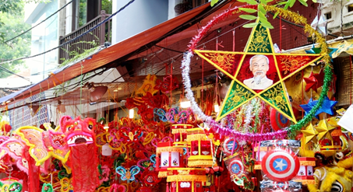
1
2
3
MẢNH GHÉP
BÍ
MẬT
4
5
6
Phố gì che nắng che mưa mái đầu?
Hàng Buồm
Phố gì có dáng lừ lừ cua đi?
Hàng Da
Phố gì vật gáy hừng đông rạng dần?
Hàng Ngang
Hàng Gà
Hàng Bát
Phố gì bao bọc quanh thân thể mình?
Hàng Nón
Phố gì căng gió ra khơi?
Phố gì tới bữa cầm tay?
Hàng Nón
Hàng Than
Phố gì đen nhẻm trời ơi?

Slide 34

CHÀO TẠM BIỆT
VÀ HẸN GẶP LẠI CÁC EM

